Slide 1
আজকের মাল্টিমিডিয়া ক্লাশে
সবাইকে স্বাগতম

Slide 2
প্রাথমিক বিজ্ঞান
৩য় শ্রেণি
অধ্যায়ঃ দ্বিতীয়
মোঃ হাবিবুর রহমান
সহকারি শিক্ষক
হাদিপুর সরকারি প্রাথমিক বিদ্যালয়।
দেবিদ্বার, কুমিল্লা।

Slide 3
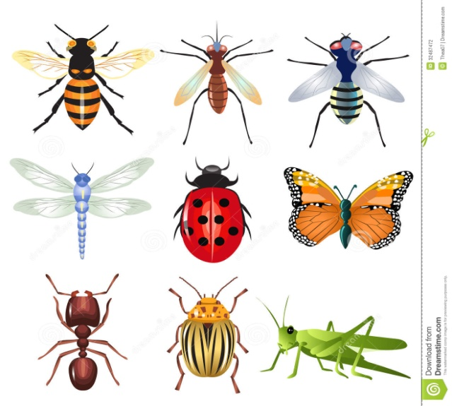
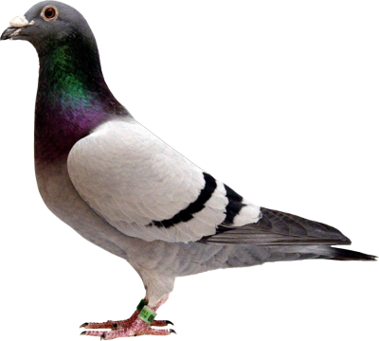
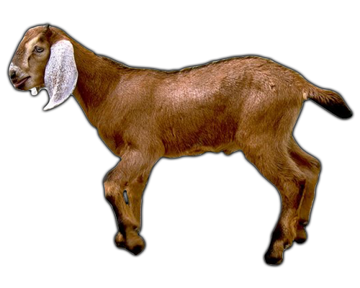
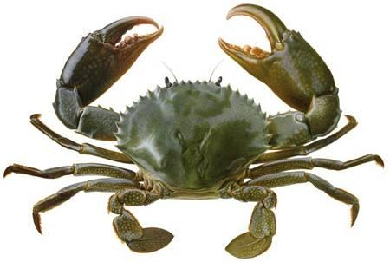
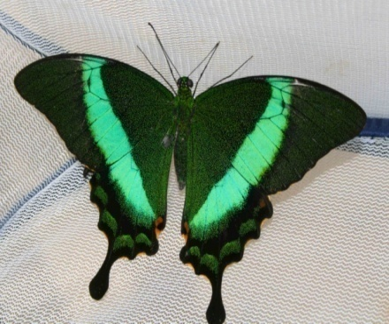
ছবি গুলো মনোযোগ দিয়ে দেখ
সবগুলো প্রাণীর শরীরে কাঁটা অথবা হাড় আছে কি?

Slide 4
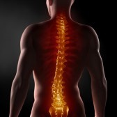
লক্ষ্য কর
মেরুদন্ড প্রাণীর দেহকে দৃঢ় করে ।
যাদের মেরুদন্ড আছে তারাই মেরুদন্ডী প্রাণী।
এটাকে শিরদাঁড়া বা মেরুদন্ড বলা হয়।
ছোট ছোট এক সারি হাড় নিয়ে এ হাড় গঠিত ।

Slide 5
আমাদের আজকের পাঠ
বিভিন্ন ধরনের প্রাণী
অমেরুদণ্ডী ও মেরুদন্ডী

Slide 6
শিখনফল
পাঠ শেষে শিক্ষার্থীর------
মেরুদন্ড কী তা বলতে পারবে।
অমেরুদন্ডী ও মেরুদন্ডী প্রাণীর নাম বলতে পারবে।
পরিচিত পরিবেশের অমেরুদন্ডী ও মেরুদন্ডী প্রাণীগুলো আলাদা করতে পারবে।

Slide 7
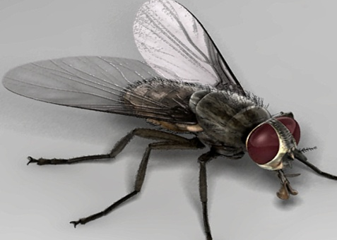
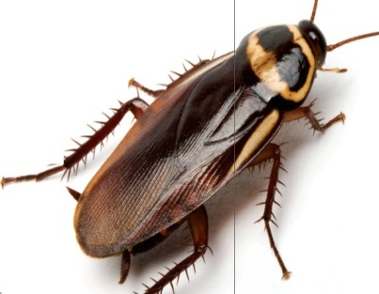
পৃথিবীতে অনেক প্রাণী আছে যাদের মেরুদন্ড নেই ।
যে প্রাণীর মেরুদন্ড নেই তাকে অমেরুদন্ডী প্রাণী বলে ।

Slide 8
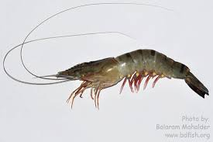
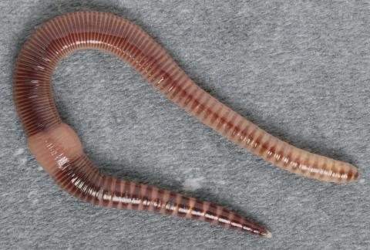
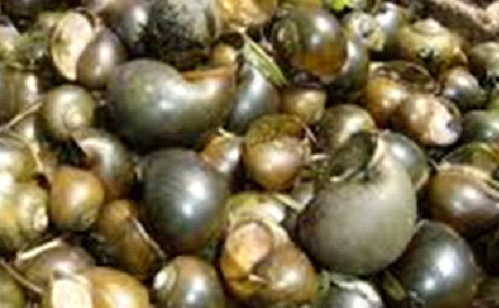
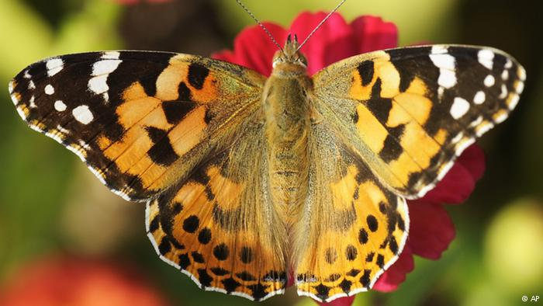
অমেরুদন্ডী প্রাণী
চিংড়ি
কেঁচো
শামুক
প্রজাপতি
এগুলো কোন ধরনের প্রাণী ?
কী কী প্রাণী দেখতে পাচ্ছ ?

Slide 9
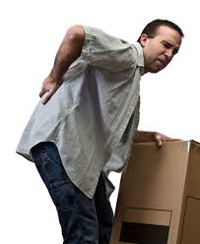
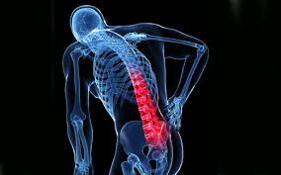
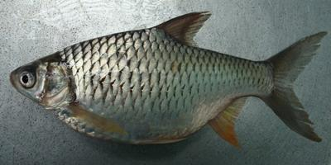
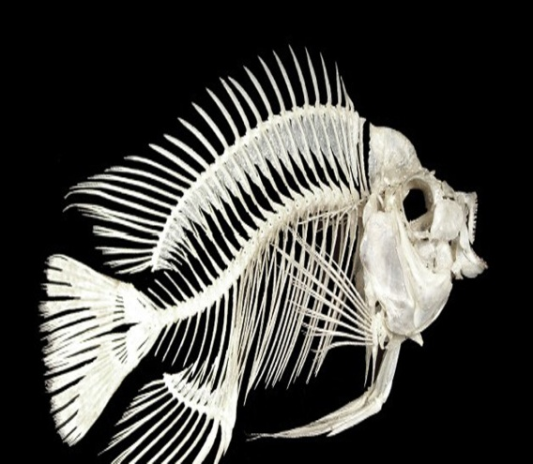
ছবির মাধ্যমে আলোচনা
মানুষের মেরুদন্ড আছে।
এটাই মাছের মেরুদন্ড।
আমরা সবাই মাছ খাই।
মাছের মাথার দিক থেকে লেজ পর্যন্ত একটি মোটা কাঁটা আছে।

Slide 10
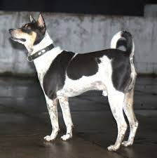
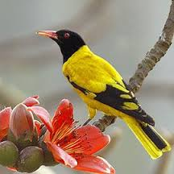
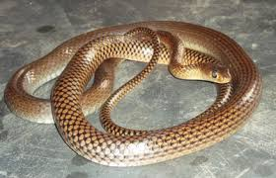
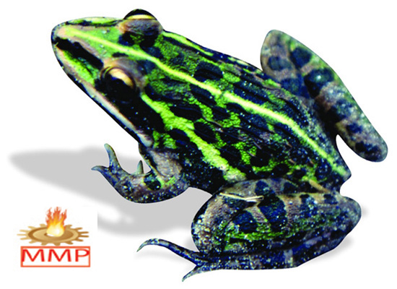
কী কী প্রাণী দেখতে পাচ্ছ ?
কুকুর
পাখি
সাপ
ব্যাঙ
এদের মেরুদন্ড আছে কি ?
এরাও মেরুদন্ডী প্রাণী।

Slide 11
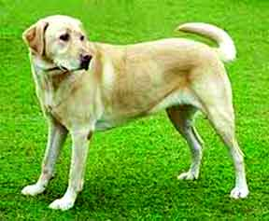
খুব ভাল করে লক্ষ্য কর
মেরুদন্ড আছে
মেরুদন্ড নেই
মেরুদন্ডী প্রাণী
অমেরুদন্ডী প্রাণী

Slide 12
নিচে কিছু প্রাণীর নাম দেয়া আছে এগুলোকে ভাগ করে নিম্নের ছক অনুযায়ী লিখ।
দলগত কাজ
গরু
মাছি
চিংড়ি
কবুতর
শামুক
মুরগি
হাঁস
টিকটিকি
ছাগল
তেলাপোকা
ব্যাঙ
প্রজাপতি
অমেরুদন্ডী প্রাণী
মেরুদন্ডী প্রাণী

Slide 13
জোড়ায় কাজ
বাম পাশের অংশের সাথে ডান পাশের অংশের মিল কর।
টিকটিকি
শুকনা ও পানিতে বাস করে।
প্রতিটি জীবের
মেরুদন্ডী প্রাণী
তেলাপোকা
দেহের বৃদ্ধি ঘটে
ব্যাঙ
অমেরুদন্ডী প্রাণী
এবার মিলিয়ে নাও

Slide 14
পাঠ্যবইয়ের সাথে সমন্নয় সাধন
তোমাদের প্রাথমিক বিজ্ঞান বইয়ের ১১ নং পৃষ্ঠা খোলে নিরবে পড়।

Slide 15
মূল্যায়ন
(১) মেরুদন্ডী প্রাণী কাকে বলে? উদাহরণ দাও।
(২) অমেরুদন্ডী প্রাণী কাকে বলে?
৫টি অমেরুদন্ডী প্রাণীর নাম লিখ।

Slide 16
সকলকে ধন্যবাদ

